Slide 1
Федеральное государственное бюджетное образовательное учреждение высшего образования «Владимирский государственный университет имени Александра Григорьевича и Николая Григорьевича Столетовых»
Кафедра информационных систем и программной инженерии
Курсовой проект
Проектирование и разработка программной системы для информационной системы «Мессенджер»
Выполнил: ст. гр. ПРИ-120 Бочков М.А.
Принял: доц. Вершинин В. В.
Владимир, 2023

Slide 2
Цель курсового проекта
Изучение процесса разработки сложных программных систем
Получение навыков работы с платформой для разработки веб-приложений ASP.NET Core
Разработка программной системы для предметной области «Мессенджер» для автоматизации работы с данными о сообщениях и друзьях.

Slide 3
Описание предметной области
Мессенджер – программа для обмена информацией в реальном времени.
Каждый мессенджер должен иметь как минимум 2-ух пользователей. Также должен быть чат для обмена информацией между пользователями Некоторые мессенджеры поддерживают функцию добавления в друзья.

Slide 4
Технологический стэк
Реализация сервиса – ASP.NET Core MVC
Фронтенд – Razor Pages
СУБД – SQL Server
Взаимодействие сервиса и СУБД – Entity Framework Core

Slide 5
Этапы разработки
Проектирование системы
1.1. Составление диаграмм:
Прецедентов
Классов
Состояний
Последовательностей
1.2 Реализация системы
Реализация сервиса

Slide 6
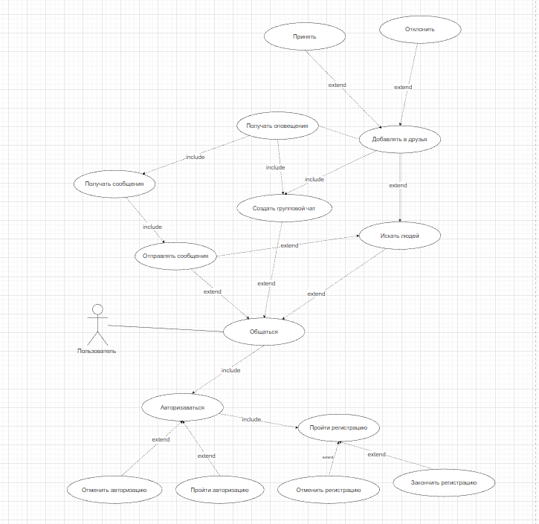
Диаграмма прецедентов

Slide 7
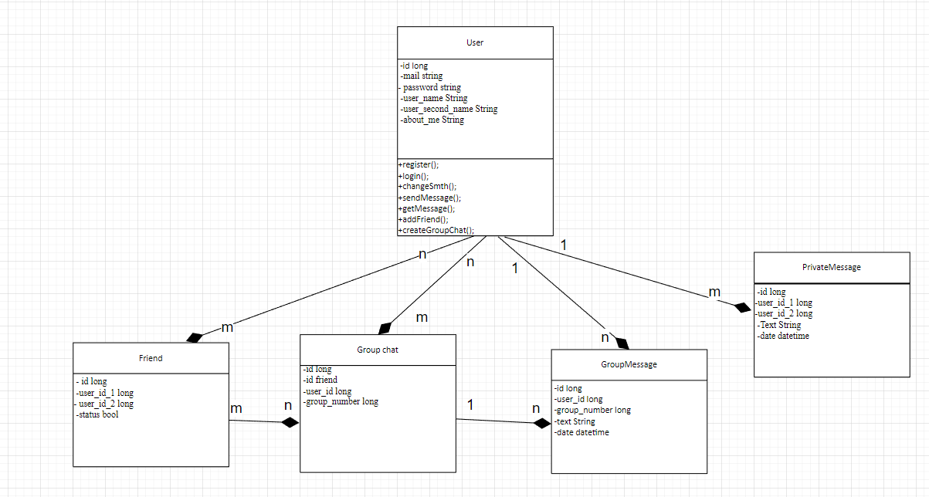
Диаграмма классов

Slide 8
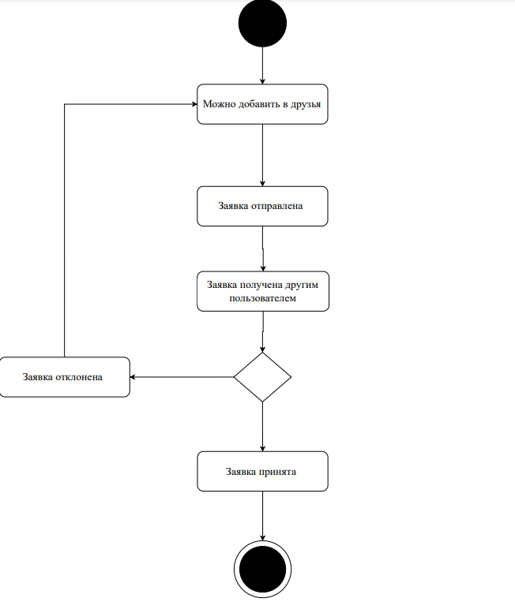
Диаграмма состояния

Slide 9
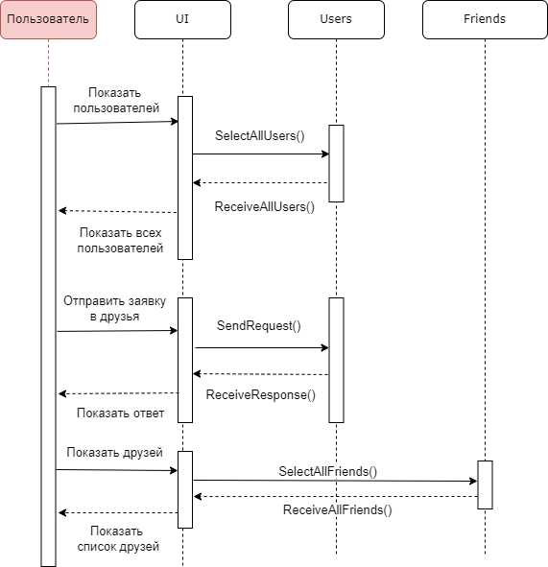
Диаграмма последовательности

Slide 10

Начальная страница

Slide 11
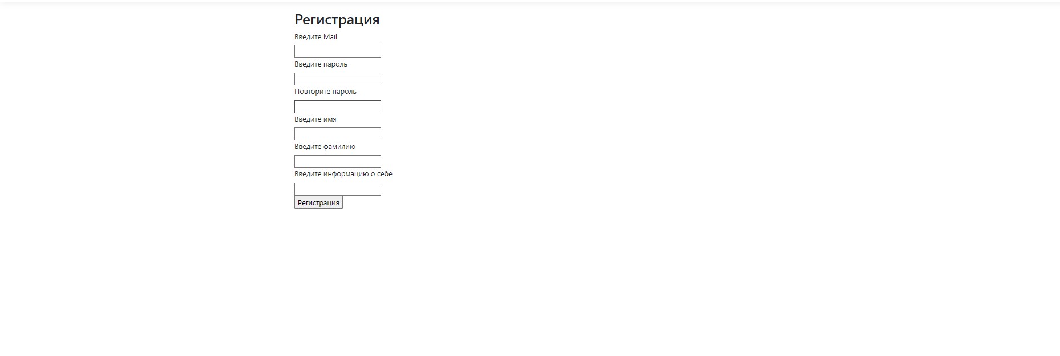
Страница регистрации

Slide 12
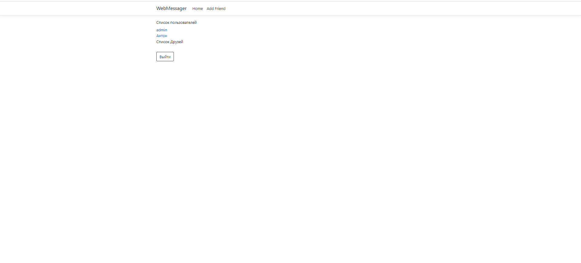
Главная страница

Slide 13
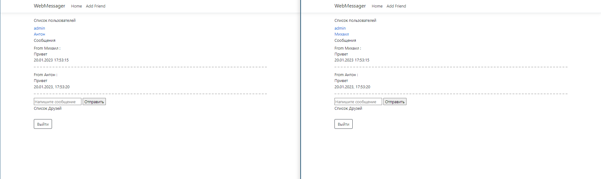
Страница с сообщениями

Slide 14
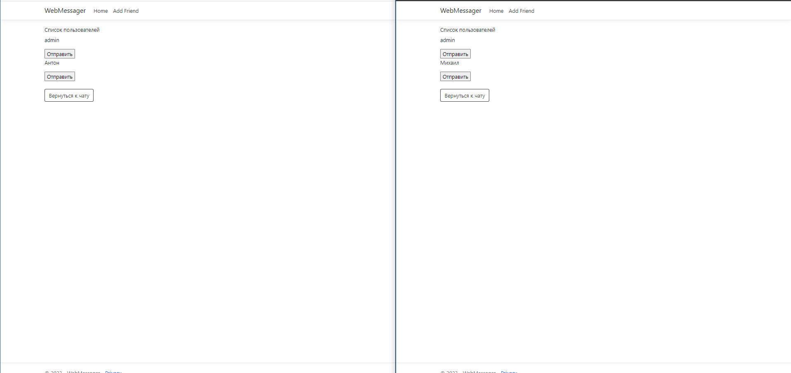
Страница с добавлением в друзья

Slide 15
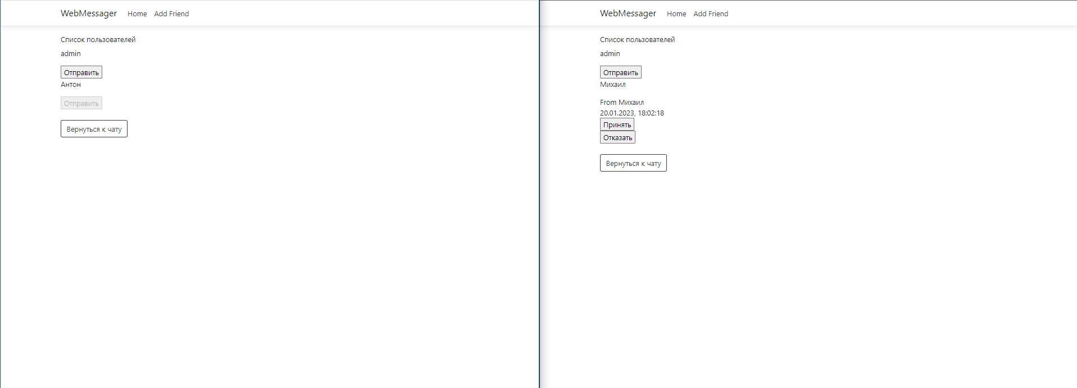
Отправленная заявка

Slide 16
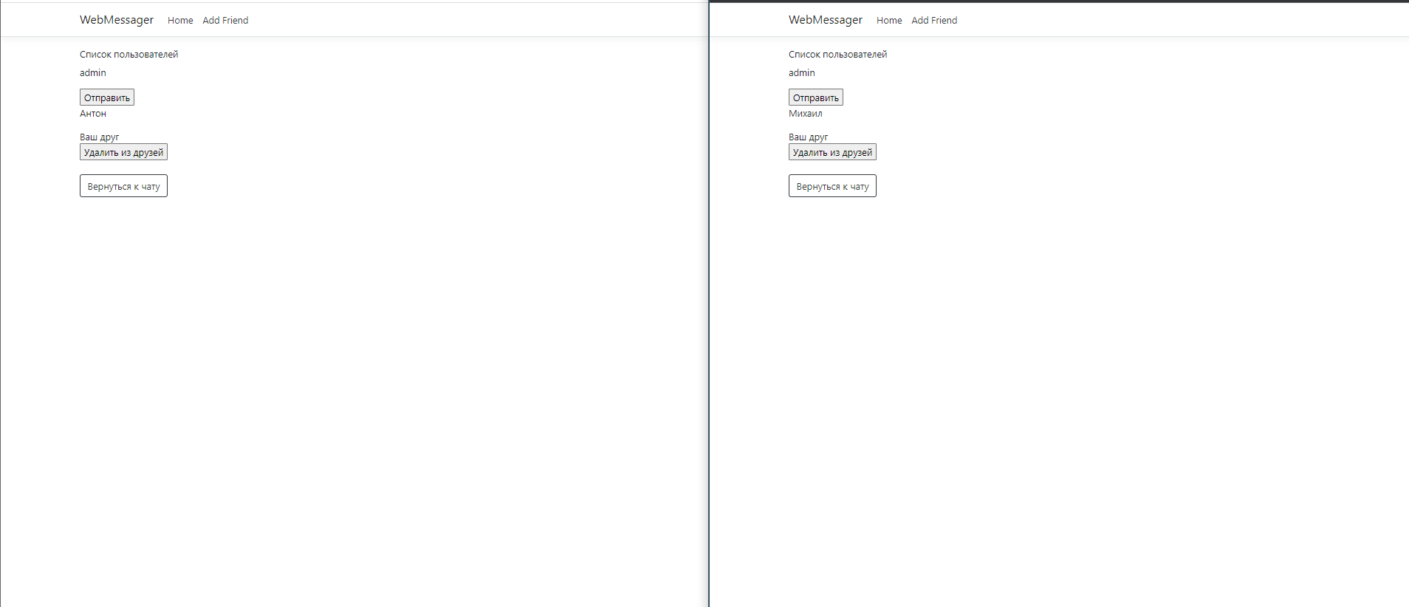
Принятая заявка в друзья

Slide 17
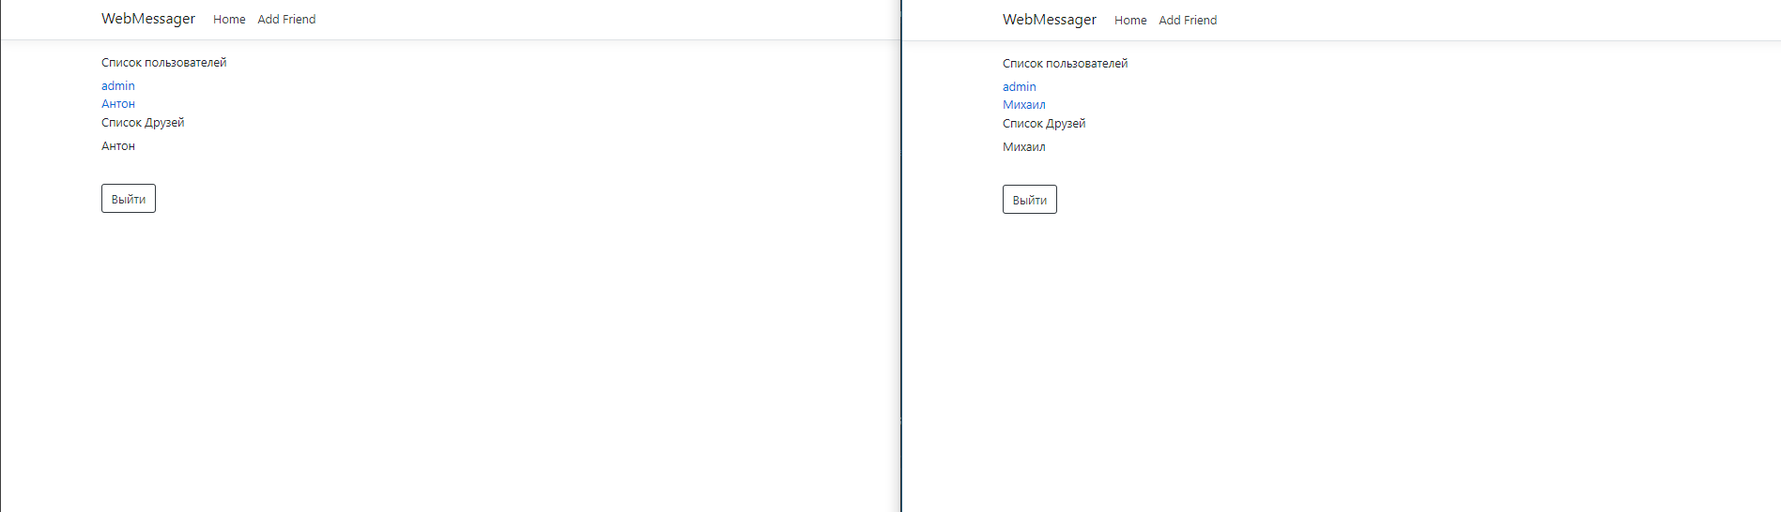
Главная страница с друзьями

Slide 18
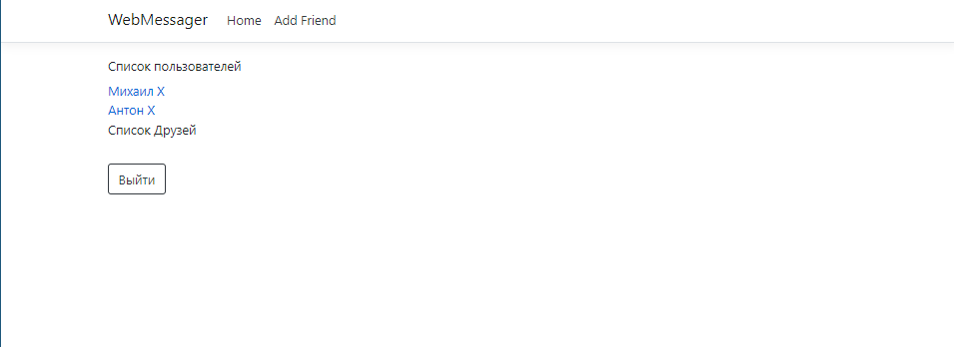
Главная страница администратора

Slide 19
Спасибо за внимание!

